Slide 1


Avocats – Advocaten – Attorneys
On your side
Laurent DELMOTTE
ld@resolved.law
Av Herrmann-Debroux, 40 - 1160 Bruxelles
www.resolved.law – Tél : +32 2 315 53 00

Slide 2
La clôture mitoyenne
Formation hybride à destination des géomètres, architectes et agents immobiliers
UCM – RESOLVED AVOCATS – ADVOCATEN
18 juin 2024
Laurent DELMOTTE (avocat – Resolved) et Roger-Henri MEURISSE (géomètre-expert)

Slide 3
Introduction - Contexte
Un droit d’une très grande importance pratique non seulement pour les géomètres experts / mais aussi pour les entrepreneurs et architectes/ point d’attention aussi pour les agents immobiliers
Mitoyenneté : anciennes et nouvelles dispositions dans le Code civil et application dans le temps
Un droit en partie modifié par l’entrée en vigueur, le 1er septembre 2021, du nouveau livre III du Code civil – Les biens
ld@resolved.law - Av Herrmann-Debroux, 40 - 1160 Bruxelles
- www.resolved.law – Tél : +32 2 315 53 00

Slide 4
Un droit d’une très grande importance pratique
Pour les propriétaires de fonds soumis à une délimitation matérielle
concerne de très nombreux fonds
Pour les géomètres experts
Pour les entrepreneurs et architectes
Pour les agents immobiliers
ld@resolved.law - Av Herrmann-Debroux, 40 - 1160 Bruxelles
- www.resolved.law – Tél : +32 2 315 53 00

Slide 5
Introduction - Contexte
Plan suivi dans l’exposé: structure des articles 3.103 à 3.113 du Code civil Nouveau
ld@resolved.law - Av Herrmann-Debroux, 40 - 1160 Bruxelles
- www.resolved.law – Tél : +32 2 315 53 00

Slide 6
Règles du nouveau livre III
Réforme a un objet bien plus large que la seule mitoyenneté
Le législateur a voulu moderniser, clarifier le langage, codifier des solutions jurisprudentielles,…
En matière de mitoyenneté, pas de grande révolution (beaucoup de solutions antérieures reprises) mais aussi quelques solutions nouvelles
ld@resolved.law - Av Herrmann-Debroux, 40 - 1160 Bruxelles
- www.resolved.law – Tél : +32 2 315 53 00

Slide 7
Règles du nouveau livre III
Le livre III du Code civil (Loi du 4 février 2020 portant le livre 3 " Les biens " du Code civil) « Les Biens » est entrée en vigueur le 1er septembre 2021
lien vers le site du SPF justice : http://www.ejustice.just.fgov.be/cgi_loi/change_lg.pl?language=fr&la=F&cn=2020020416&table_name=loi
Le 1er septembre 2021 est une date charnière très importante
ld@resolved.law - Av Herrmann-Debroux, 40 - 1160 Bruxelles
- www.resolved.law – Tél : +32 2 315 53 00

Slide 8
Règles du nouveau livre III
Statut des dispositions ?
Dispositions supplétives (en règle) VS dispositions impératives (limitativement énumérées)
Art. 3.1. C.civ : « Les parties peuvent déroger aux dispositions du présent Livre, sauf s'il s'agit de définitions ou si la loi en dispose autrement ».
ld@resolved.law - Av Herrmann-Debroux, 40 - 1160 Bruxelles
- www.resolved.law – Tél : +32 2 315 53 00

Slide 9
Règles supplétives
Permettent pour les parties d’utiliser de manière contractuelle d’autres règles.
Néanmoins elles restent très importantes car généralement les actes sont muets quant aux règlements de mitoyenneté et dès lors elles sont applicables dans la majorité des cas.

Slide 10
!! Application dans le temps des règles de l’ancien code civil et des règles du nouveau livre III
Art. 37 de la loi du 4 février 2020 : « § 1er. La présente loi s'applique à tous les actes juridiques et faits juridiques qui ont eu lieu après son entrée en vigueur.
Sauf accord contraire entre les parties, la présente loi ne s'applique pas:
1° aux effets futurs des actes juridiques et des faits juridiques survenus avant son entrée en vigueur;
2° aux actes juridiques et aux faits juridiques qui se sont produits après son entrée en vigueur et qui se rapportent à des droits réels découlant d'un acte juridique ou d'un fait juridique survenu avant son entrée en vigueur.
Les dispositions de la présente loi ne peuvent porter atteinte aux droits qui auraient été acquis avant l'entrée en vigueur de la présente loi.
➔ Rappel : Régime supplétif (dérogations contractuelles possibles)
ld@resolved.law - Av Herrmann-Debroux, 40 - 1160 Bruxelles
- www.resolved.law – Tél : +32 2 315 53 00

Slide 11
!! Application dans le temps des règles de l’ancien code civil et des règles du nouveau livre III
Art. 37 de la loi du 4 février 2020
« acte juridique » : manifestation d’une volonté de produire des effets juridiques p. ex (en droit des biens) un contrat (acte bilatéral), une reconnaissance de propriété (acte unilatéral)
« Fait juridique » : fait auquel la loi attache conséquences juridiques : ex : construire un mur, planter un arbre, causer un dommage,…
ld@resolved.law - Av Herrmann-Debroux, 40 - 1160 Bruxelles
- www.resolved.law – Tél : +32 2 315 53 00

Slide 12
!! Application dans le temps des règles de l’ancien code civil et des règles du nouveau livre III
Art. 37 de la loi du 4 février 2020 :
§ 2. Lorsque le délai de prescription a commencé à courir avant l'entrée en vigueur des nouveaux délais de prescription prévus par la présente loi, la prescription ne court qu'à compter de cette entrée en vigueur. La durée totale du délai de prescription ne peut toutefois excéder celle qui était applicable avant l'entrée en vigueur de la présente loi ».
Ex :
prescription de 20 ans commence en 2007 qui passe à 10 ans : acquise en 2027
Prescription de 20 ans commence en 2019 qui passe à 10 ans : acquise en 2031 (pas en 2039)
Prescription de 30 ans qui commence en 1993 : acquise en 2023
ld@resolved.law - Av Herrmann-Debroux, 40 - 1160 Bruxelles
- www.resolved.law – Tél : +32 2 315 53 00

Slide 13
Points d’attention pour les architectes/ entrepreneurs
Devoir de conseil à propos (notamment) de la mitoyenneté (étendue différente si client professionnel de la construction ou particulier)
Importance dans les projets, en particulier dans les permis d’urbanisme/urbanisation/lotir/ environnement

Slide 14
Points d’attention pour les architectes/ entrepreneurs
Importance dans l’exécution des travaux (troubles du voisinage)
Responsabilité : comparaison avec l’Architecte/géomètre normalement prudent et diligent
⚠️ assurances (ex : parfois couverture en 1382 mais pas en troubles du voisinage)

Slide 15
Points d’attention pour les architectes/ entrepreneurs
Connaissance générale obligatoire, pouvoir détecter les questions sans forcément y répondre soi-même, par ex « le mur est-il mitoyen ?»
Importance de la vérification des titres des clients (même si souvent muets)
Reprendre des clauses dans les contrats avec les clients les invitant à consulter un juriste pour les questions sensibles permet de limiter sa responsabilité

Slide 16
La mitoyenneté et le droit de l’urbanisme
Permis délivrés « tous droits des tiers saufs » ➔ si votre PU vous autorise à isoler chez le voisin, il faut encore obtenir son accord avant d’exécuter
Certains règlements d’urbanisme ou conditions de permis peuvent imposer des solutions techniques (par ex : s’appuyer sur le mur voisin ou rehausser un mur séparatif pour garantir l’intimité)
Prescription acquisitive s’il y a infraction urbanistique (quid en cas d’amnistie ou de prescription ?)

Slide 17
Droit et règlement
Consulté par un client demandant s’il était obligé de racheter la copropriété du mur de séparation voisin lors de la construction de son habitation sur un terrain vacant .
Nous lui avons répondu « NON » à condition de ne s’ancrer en aucune manière (pas d’acte de prise de possession) sur le mur.
Colère de ce constructeur car l’administration a conditionné la délivrance du permis de construire au rachat de la copropriété.

Slide 18
Mitoyenneté : anciennes et nouvelles dispositions dans le Code civil
Dispositions dans l’ancien Code civil (art. 577-2 ; art. 652 à 663 et art. 666 à 668)
Dispositions dans le Code rural (art. 30 à 34)
Nouveau Code civil (art. 3.103 à 3.113) depuis la Loi du 4 février 2020
ld@resolved.law - Av Herrmann-Debroux, 40 - 1160 Bruxelles
- www.resolved.law – Tél : +32 2 315 53 00

Slide 19
Mitoyenneté : anciennes et nouvelles dispositions dans le Code civil
La mitoyenneté est, même dans l’ancien code civil, une forme particulière de copropriété (même si dans l’ancien code civil les dispositions étaient groupées avec les servitudes)
Aujourd'hui, clôture mitoyenne = copropriété avec son propre corps de règles. Pour les aspects qui ne sont pas abordés explicitement par ce dernier, on se réfère au droit commun de la copropriété (articles 3.69 et s.)
ld@resolved.law - Av Herrmann-Debroux, 40 - 1160 Bruxelles
- www.resolved.law – Tél : +32 2 315 53 00

Slide 20
Mitoyenneté : anciennes et nouvelles dispositions dans le Code civil
Art. 577-2 de l’ancien Code civil définissant la copropriété forcée a été abrogé par l’art. 29,1° de la loi du 4 février 2020
Il trouve son pendant dans Art. 3.78 C.civ. : « La copropriété forcée est toute forme de copropriété où le bien indivis doit être en copropriété en raison de sa fonction ou de sa destination. C’est notamment le cas si ce bien est l’accessoire d’un bien privatif de chacun des copropriétaires. Toutefois, la clôture mitoyenne est soumise aux règles particulières du titre 5, sous-titre 2 »
ld@resolved.law - Av Herrmann-Debroux, 40 - 1160 Bruxelles
- www.resolved.law – Tél : +32 2 315 53 00

Slide 21
Mitoyenneté : anciennes et nouvelles dispositions dans le Code civil
Art. 577-2 de l’ancien Code civil :
§ 1erA défaut de conventions et de dispositions spéciales, la propriété d'une chose qui appartient indivisément à plusieurs personnes est régie ainsi qu'il suit:
§ 2 Les parts indivises sont présumées égales.
§ 3Le copropriétaire participe aux droits et aux charges de la propriété en proportion de sa part.
§ 4Le copropriétaire peut disposer de sa part et la grever de droits réels.
§ 5Le copropriétaire peut user et jouir de la chose commune conformément à sa destination et dans la mesure compatible avec le droit de ses consorts.
Il fait valablement les actes purement conservatoires et les actes d'administration provisoire.
§ 6 Ne sont valables que moyennant le concours de tous les copropriétaires les autres actes d'administration et les actes de disposition. Néanmoins, l'un des copropriétaires peut contraindre les autres à participer aux actes d'administration reconnus nécessaires par le juge.
§ 7Chacun des copropriétaires contribue aux dépenses utiles de conservation et d'entretien, ainsi qu'aux frais d'administration, impôts et autres charges de la chose commune.
§ 8Le partage de la chose commune est régi par les règles établies au titre Des successions.
§ 9 Néanmoins, les biens immobiliers indivis qui sont affectés à l'usage commun de deux ou plusieurs héritages distincts appartenant à des propriétaires différents ne sont point sujets à partage.
La quote-part dans les biens immobiliers indivis ne peut être aliénée, grevée de droits réels ou saisie qu'avec l'héritage dont elle est inséparable.
Les charges de cette copropriété, notamment les frais d'entretien, de réparation et de réfection, doivent être réparties en fonction de la valeur respective de chaque bien privatif, sauf si les parties décident de les répartir en proportion de l'utilité pour chaque bien privatif, des biens et services communs donnant lieu à ces charges. Les parties peuvent également combiner les critères de valeur et d'utilité.
Les dispositions du présent paragraphe sont impératives.
ld@resolved.law - Av Herrmann-Debroux, 40 - 1160 Bruxelles
- www.resolved.law – Tél : +32 2 315 53 00

Slide 22
Mitoyenneté : anciennes et nouvelles dispositions dans le Code civil
Art. 577-2 de l’ancien Code civil suite :
§10. Dans le cas prévu au paragraphe 9, il est loisible à chacun des copropriétaires de modifier à ses frais la chose commune, pourvu qu'il n'en change pas la destination et qu'il ne nuise pas aux droits de ses consorts.
Dans le cas prévu au paragraphe 9, les copropriétaires individuels et les opérateurs de service d'utilité publique agréés ont légalement et à titre gratuit le droit d'installer, d'entretenir ou de procéder à la réfection de câbles, conduites et équipements y associés dans ou sur les parties communes, dans la mesure où ces travaux ont pour but d'optimaliser l'infrastructure pour le ou les propriétaires et utilisateurs des parties privatives concernées dans le domaine de l'énergie, de l'eau ou des télécommunications et dans la mesure où les autres copropriétaires individuels ou, le cas échéant, l'association des copropriétaires ne doivent pas en supporter les charges financières. Celui qui a installé cette infrastructure pour son propre compte reste propriétaire de cette infrastructure qui se trouve dans les parties communes.
À cet effet, le copropriétaire individuel ou l'opérateur envoie au moins deux mois avant le début des travaux à tous les autres copropriétaires ou, s'il y a un syndic, à ce dernier, par envoi recommandé mentionnant l'adresse de l'expéditeur, une description des travaux envisagés et un justificatif de l'optimalisation de l'infrastructure envisagée. Les copropriétaires ou, le cas échéant, l'association des copropriétaires, peuvent décider d'effectuer eux-mêmes les travaux d'optimalisation de l'infrastructure. Dans ce cas, ils informent les autres copropriétaires et l'opérateur de leurs intentions comme indiqué au présent alinéa. Ces travaux débutent au plus tard dans les six mois qui suivent la réception de leur envoi recommandé.
À peine de déchéance, les copropriétaires ou, le cas échéant, l'association des copropriétaires peuvent, dans les deux mois qui suivent la réception de cet envoi recommandé, former opposition contre les travaux envisagés via envoi recommandé à l'expéditeur, et ce sur la base d'un intérêt légitime. Il y a un intérêt légitime dans les situations suivantes:
ld@resolved.law - Av Herrmann-Debroux, 40 - 1160 Bruxelles
- www.resolved.law – Tél : +32 2 315 53 00

Slide 23
Mitoyenneté : anciennes et nouvelles dispositions dans le Code civil
Art. 577-2 de l’ancien Code civil suite 2 :
il existe déjà une telle infrastructure dans les parties communes concernées de l'immeuble, ou;
l'infrastructure ou les travaux de réalisation de celle-ci provoquent d'importants dommages relatifs à l'apparence de l'immeuble ou des parties communes, à l'usage des parties communes à l'hygiène ou à leur sécurité, ou;
aucune optimalisation de l'infrastructure ne résulte des travaux envisagés ou les travaux envisagés alourdissent la charge financière des autres copropriétaires ou utilisateurs.
Celui qui installe cette infrastructure, l'entretient ou procède à sa réfection s'engage à exécuter les travaux de la manière qui engendre le moins de nuisances possible pour les occupants et, pour ce faire, à se concerter de bonne foi avec les autres copropriétaires ou, s'il y a un syndic, avec lui. Les copropriétaires, les occupants ou, s'il y a un syndic, ce dernier peuvent à tout moment suivre les travaux et demander des informations à leur sujet au copropriétaire ou à l'opérateur de service d'utilité publique concerné.
ld@resolved.law - Av Herrmann-Debroux, 40 - 1160 Bruxelles
- www.resolved.law – Tél : +32 2 315 53 00

Slide 24
Définition et régime de la clôture mitoyenne et qualification d’une clôture
Définition
Ancien régime : « toute construction ou plantation qui entoure une propriété et constitue ainsi une délimitation purement matérielle de celle-ci » (J. HANSENNE, Les biens. Précis, 1996) et art. 652 et s. C.civ.
Nouveau régime : art. 3.103 C.civ. :
« La mitoyenneté est un droit de copropriété d'une clôture séparative, qu'il s'agisse d'un mur, d'une haie, d'un fossé, d'une palissade, d'un grillage ou de tout autre élément matériel.
Nonobstant toute clause contraire, chaque copropriétaire ne peut disposer de sa quote-part dans la clôture mitoyenne sans disposer en même temps de la propriété de son fonds.
Les dispositions suivantes s'appliquent entre volumes visés à l'article 3.47 ».
ld@resolved.law - Av Herrmann-Debroux, 40 - 1160 Bruxelles
- www.resolved.law – Tél : +32 2 315 53 00

Slide 25
Définition et régime de la clôture mitoyenne et qualification d’une clôture
« droit de copropriété d’une clôture séparative »
Clôture ? Formes physiques diverses dont le mur
Ouvrage réalisé à l’aide de végétaux (« haie ») / tout autre matériau (« grillage ») / élément matériel en profondeur et/ou hauteur (« fossé » qui était déjà mentionné dans l’ancien régime). En bref, « tout autre élément matériel », « toute enceinte qui ferme le passage entre deux parcelles »
ld@resolved.law - Av Herrmann-Debroux, 40 - 1160 Bruxelles
- www.resolved.law – Tél : +32 2 315 53 00

Slide 26
Définition et régime de la clôture mitoyenne et qualification d’une clôture
Clôture séparative ? Celle qui fait séparation entre deux fonds ou entre deux volumes ; celle qui correspond à une délimitation matérielle entre ces biens
⚠️Clôture privative (art. 3.61 C.civ. : clôture séparative peut rester privative. Cf slide suivante)
Droit de copropriété ? Copropriété forcée.
Si clôture existante et privative, propriétaire privatif doit céder quote-part à son voisin (cf. slide cession forcée) OU voisin qui prend possession dans les faits en acquiert quote-part (cf. slide acquisition forcée).
Si clôture inexistante, chacun participe à son installation à frais partagés si l’autre l’exige (cf. slide sur art. 3.106 C.civ.)
ld@resolved.law - Av Herrmann-Debroux, 40 - 1160 Bruxelles
- www.resolved.law – Tél : +32 2 315 53 00

Slide 27
Définition et régime de la clôture mitoyenne et qualification d’une clôture
Comment qualifier une clôture?
Soit elle est privative car relève d’une prérogative du propriétaire immobilier
Art. 3.61, §1er C.civ. : « Tout propriétaire peut clôturer sa parcelle conformément aux prescriptions légales et réglementaires jusqu'à la limite de celle-ci sans porter atteinte aux droits de tiers. Les dispositions relatives à la clôture mitoyenne sont énoncées au titre 5 relatif aux relations de voisinage »
+ art. 30 et 34 Code rural
Soit elle est mitoyenne : objet de la présentation
ld@resolved.law - Av Herrmann-Debroux, 40 - 1160 Bruxelles
- www.resolved.law – Tél : +32 2 315 53 00

Slide 28
Preuves de la mitoyenneté
Comment déterminer si la clôture est mitoyenne (copropriété) ou privative (propriété exclusive) ?
Art. 653 de l’ancien C.civ. : « Dans les villes et les campagnes, tout mur servant de séparation entre bâtiments jusqu'à l'héberge, ou entre cours et jardins, et même entre enclos dans les champs, est présumé mitoyen, s'il n'y a titre ou marque du contraire.».
Problème ? Titres de propriété svt muets.
ld@resolved.law - Av Herrmann-Debroux, 40 - 1160 Bruxelles
- www.resolved.law – Tél : +32 2 315 53 00

Slide 29
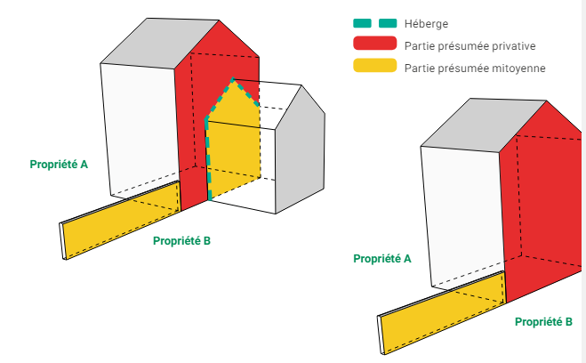
Preuves de la mitoyenneté illustration art. 653 Ancien code civil
Source https://homegrade.brussels/wp-content/uploads/2023/10/Homegrade_Mitoyennete.pdf
ld@resolved.law - Av Herrmann-Debroux, 40 - 1160 Bruxelles
- www.resolved.law – Tél : +32 2 315 53 00

Slide 30
Preuves de la mitoyenneté
Comment déterminer si la clôture est mitoyenne (copropriété) ou privative (propriété exclusive) ?
art. 3.105, al.1er C.civ. qui instaure présomption en faveur de la mitoyenneté :
« Les clôtures réalisées en limite séparative ou à cheval sur la ligne séparative sont présumées mitoyennes, sauf prescription acquisitive ou titre contraire ».
Clôture qui fait séparation entre deux biens présente utilité commune et égale pour les deux voisins (Doc., Ch., 2019-2020, n°54-3623/001, p.194)
+ art. 32 Code rural
ld@resolved.law - Av Herrmann-Debroux, 40 - 1160 Bruxelles
- www.resolved.law – Tél : +32 2 315 53 00

Slide 31
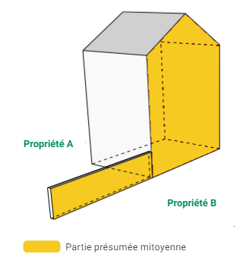
Preuves de la mitoyenneté: nouveau régime
(art. 3.105)
Source : https://homegrade.brussels/wp-content/uploads/2023/10/Homegrade_Mitoyennete.pdf
ld@resolved.law - Av Herrmann-Debroux, 40 - 1160 Bruxelles
- www.resolved.law – Tél : +32 2 315 53 00

Slide 32
Preuves de la mitoyenneté
A quel moment se placer pour apprécier faits susceptibles d’entrainer la présomption?
Moment de la construction de la clôture
Moment du litige : Cass. 20 mai 1999, J.L.M.B., 2000, p.464.
il résulte des travaux parlementaires que cette solution est maintenue par la réforme
ld@resolved.law - Av Herrmann-Debroux, 40 - 1160 Bruxelles
- www.resolved.law – Tél : +32 2 315 53 00

Slide 33
Preuves de la mitoyenneté
Comment renverser la présomption de mitoyenneté ?
Art. 3.105 C.civ. : par un titre relevant nature privative clôture OU par prescription acquisitive (présomptions humaines)
Ex : voisin capable de démontrer que état actuel mur ne correspond pas état originaire
⚠️ Hiérarchie preuves ? Titre prime sur possession
ld@resolved.law - Av Herrmann-Debroux, 40 - 1160 Bruxelles
- www.resolved.law – Tél : +32 2 315 53 00

Slide 34
Preuves de la mitoyenneté
Comment renverser la présomption de mitoyenneté ?
Art. 654 de l’ancien C.civ. : « Il y a marque de non-mitoyenneté lorsque la sommité du mur est droite et à plomb de son parement d'un côté, et présente de l'autre un plan incliné;
Lors encore qu'il n'y a que d'un côté ou un chaperon ou des filets et corbeaux de pierre qui y auraient été mis en bâtissant le mur.
Dans ces cas, le mur est censé appartenir exclusivement au propriétaire du côté duquel sont l'égout ou les corbeaux et filets de pierre ».
ld@resolved.law - Av Herrmann-Debroux, 40 - 1160 Bruxelles
- www.resolved.law – Tél : +32 2 315 53 00

Slide 35
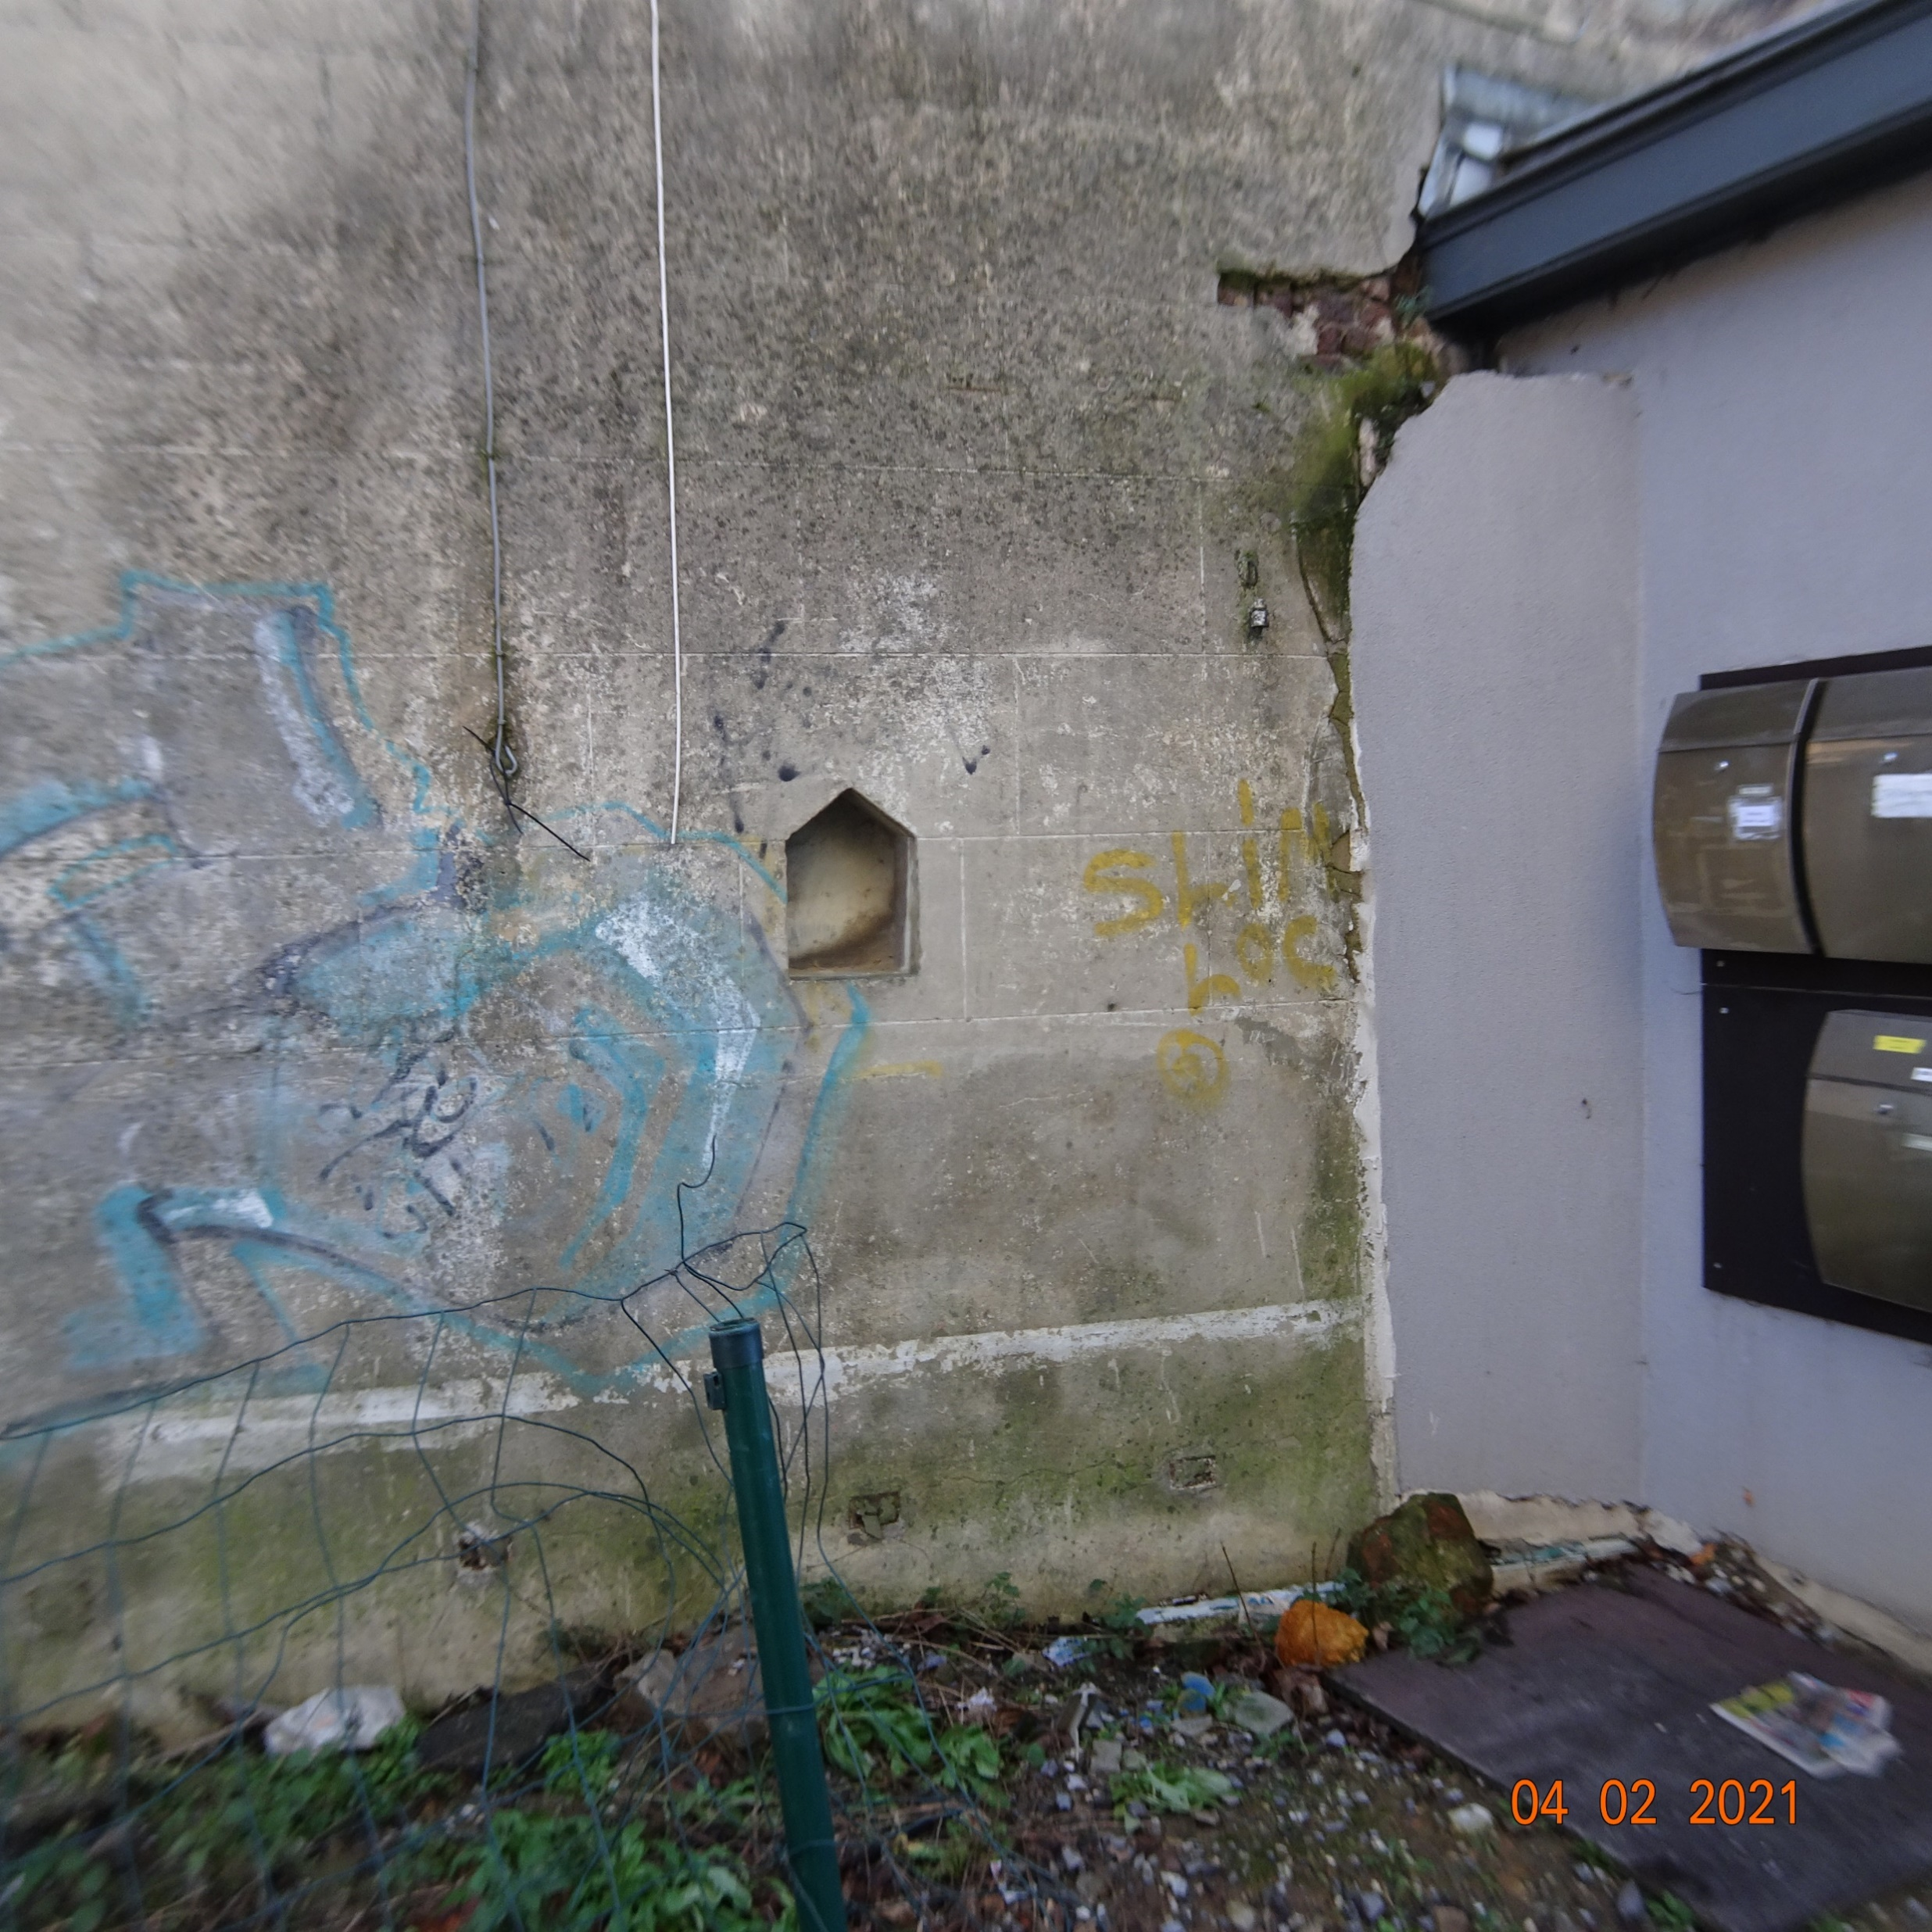
Marque de mitoyenneté.

Slide 36
Marque de mitoyenneté.
Marques de possession.
  Appui d’une construction.
    Anciennement jusque l’héberge.
    Actuellement tout le mur.
    Si le litige apparaît aujourd’hui, quid?
  Fixation d’arbres plantés en espalier.
Chaperon servant de couverture du mur.
  Position du mur en rapport à la limite

Slide 37
Preuves de la mitoyenneté
Comment renverser la présomption de mitoyenneté ?
« S'il n'est pas établi que la clôture se trouve à cheval sur la ligne séparative » ou clôture « en limite » ou ligne séparative incertaine, art. 3.105, al.3 C.civ. :
« S'il n'est pas établi que la clôture se trouve à cheval sur la ligne séparative, la présomption de mitoyenneté peut aussi être contredite par une marque de non-mitoyenneté.
Les marques de non-mitoyenneté sont, sauf preuve contraire, les suivantes:
un mur est présumé appartenir au propriétaire du fonds vers lequel son sommet est incliné ou du côté duquel il existe des éléments architecturaux attestant de son caractère privatif; // art. 654 C.civ
un fossé est présumé appartenir au propriétaire du fonds du côté duquel se trouve le rejet de terre ; // art. 668 C.civ.
une clôture est présumée appartenir au propriétaire du fonds clos lorsqu'un seul des fonds est entièrement clôturé.
Sauf prescription acquisitive ou titre contraire, un mur de soutènement sur lequel le voisin n'exerce aucun droit est présumé privatif au propriétaire du fonds dont il soutient les terres.»
ld@resolved.law - Av Herrmann-Debroux, 40 - 1160 Bruxelles
- www.resolved.law – Tél : +32 2 315 53 00

Slide 38
Présomptions.
Même construit à cheval sur la limite, le mur peut-être privatif.
Pour être une marque de non mitoyenneté, le couvre mur outre d’être incliné pour recueillir les eaux vers la propriétés du constructeur présumé, il doit également être à l’aplomb de l’autre côté du mur.

Slide 39
Preuves de la mitoyenneté
Comment renverser la présomption de mitoyenneté ?
⚠️ Mur de soutènement ? Selon art. 3.105, al. 4 C.civ., il est présumé privatif (consécration légale de Cass., 19 avril 2007 : « Le jugement qui se fonde sur une présomption humaine selon laquelle un mur de soutènement est un appareil de soutien, accessoire privatif, en principe, de la propriété la plus haute en écartant un fait non prouvé allegué pour enfermer présomption, fait une exacte application des règles relatives à la charge de la preuve »)
MAIS présomption peut être renversée par titre ou prescription acquisitive
+ importe peu que le mur de soutènement se situe sur ligne séparative ou non
ld@resolved.law - Av Herrmann-Debroux, 40 - 1160 Bruxelles
- www.resolved.law – Tél : +32 2 315 53 00

Slide 40
Mur de soutènement
Peut avoir été construit d’origine pour retenir des terres.
  Terrains en pente aménagés en terrasse
Peut aussi avoir subi une modification du relief du sol sur l’une ou l’autre des parcelles.
  Apport de terre ou excavation
La construction en limite de parcelle (inférieure) peut-elle être suffisante pour contredire la présomption?
ld@resolved.law - Av Herrmann-Debroux, 40 - 1160 Bruxelles
- www.resolved.law – Tél : +32 2 315 53 00

Slide 41
Constitution de la mitoyenneté
1er mode de constitution de la mitoyenneté : acquisition originaire forcée
Art. 3.106,al. 1 et 2 C.civ. : « Entre deux parcelles dont une au moins est bâtie, chaque propriétaire peut exiger du propriétaire de la parcelle contiguë qu'il participe à l'érection d'une clôture mitoyenne, à moins qu'une clôture privative ne se trouve déjà le long de la limite séparative. En cas de réalisation d'une clôture mitoyenne, les propriétaires contribuent aux frais à parts égales ».
Clôture séparative n’existe pas encore. Si clôture privative, art. 3.106 C.civ. Mais art. 3.107 C.civ. (cf. slide cession forcée)
Une des deux parcelles est au moins bâtie : édification doit répondre utilité et besoins réels même si bien en dehors villes et faubourgs (anciennement art. 663 C.civ.)
Voisin peut exiger édification clôture MAIS sans pouvoir imposer des travaux qui ne correspondent pas à réalité de son besoin (juge tranche si clôture déraisonnable/disproportionnée dans ses éléments matériels et dans son coût)
ld@resolved.law - Av Herrmann-Debroux, 40 - 1160 Bruxelles
- www.resolved.law – Tél : +32 2 315 53 00

Slide 42
Constitution de la mitoyenneté
1er mode de constitution de la mitoyenneté : acquisition originaire forcée
Art. 3.106, al. 3 C.civ. : « Si un des deux voisins souhaite que soit érigé un mur pouvant servir d'appui à un ouvrage, il peut imposer à son voisin que la clôture consiste en un mur présentant une solidité, une largeur et une hauteur normales selon la destination des biens. Toutefois, si le voisin sollicité démontre qu'il n'a aucun besoin actuel de pareil mur et qu'il n'en fera aucun usage, le mur est érigé aux frais exclusifs du demandeur et est privatif à ce dernier mais il peut être construit à cheval sur la limite séparative des fonds sans aucune indemnisation pour la partie du sol correspondant à l'empiètement. »
Conséquence de ce 1er mode ? Deux voisins sont copropriétaires de la clôture mitoyenne SAUF art. 3.106, al. 3, mur privatif au voisin demandeur même si construit à cheval sur limite séparative des fonds (+aucune indemnisation)
ld@resolved.law - Av Herrmann-Debroux, 40 - 1160 Bruxelles
- www.resolved.law – Tél : +32 2 315 53 00

Slide 43
Clôture
1er mode de constitution de la mitoyenneté : acquisition originaire forcée
Il ne peut y avoir de clôture existante.
Quelle clôture exiger ?
  Prescriptions urbanistiques d’un lotissement.
  Règlement communal.
  Doit avoir une utilité égale pour chacun .
Pour la hauteur attention aux problèmes d’ensoleillement et/ou de champ de vision.

Slide 44
Constitution de la mitoyenneté
2ème mode de constitution de la mitoyenneté : cession forcée de mitoyenneté
Art. 661 de l’ancien C.civ organisait la mitoyenneté acquise et permettait de rendre mitoyen un mur privatif :
« Tout propriétaire joignant un mur, a de même la faculté de le rendre mitoyen, en tout ou en partie, en remboursant au maître du mur la moitié de sa valeur, ou la moitié de la valeur de la portion qu'il veut rendre mitoyenne, et moitié de la valeur du sol sur lequel le mur est bâti. »
Grâce à cette disposition, voisin bâtisseur pouvait contraindre propriétaire mur privatif à le rendre mitoyen : vente forcée de mitoyenneté (voisin érige construction en profitant du mur existant).
Quel mur ? Mur porteur d’un bâtiment ou mur bordant un jardin ou une cour.
⚠️ Abus possibles (Cass., 16 novembre 1961, Pas., 1962, I, p. 332 : celui qui érige un mur à faible distance de la limite de son fonds (entre 10 et 30 centimètres en l’espèce) s’expose, sous peine d’abus de droit, au risque de devoir céder la mitoyenneté de ce mur, ainsi que du fonds qui le supporte, s’il ne justifie d’aucun intérêt à s’opposer à cette cession).
ld@resolved.law - Av Herrmann-Debroux, 40 - 1160 Bruxelles
- www.resolved.law – Tél : +32 2 315 53 00

Slide 45
Constitution de la mitoyenneté
2ème mode de constitution de la mitoyenneté : cession forcée de mitoyenneté
Art. 3.107 C.civ. : « Tout propriétaire joignant une clôture peut la rendre mitoyenne, en tout ou partie, en payant au propriétaire de la clôture la moitié de sa valeur ou de la valeur de la partie de clôture qu'il souhaite rendre mitoyenne et la moitié de la valeur du sol d'assise correspondant.»
Voisin qui le souhaite peut contraindre propriétaire clôture privative à la rendre mitoyenne s’il joint la clôture.
La demande peut se limiter à une partie de clôture en hauteur OU profondeur mais épaisseur. Si demande se limite partie de clôture, elle inclut portion de clôture jusqu’au sol d’assise SAUF si demande émane superficiaire sur volume en sursol (Doc., Ch., 2019-2020, n°54-3623/001, p.199).
ld@resolved.law - Av Herrmann-Debroux, 40 - 1160 Bruxelles
- www.resolved.law – Tél : +32 2 315 53 00

Slide 46
Constitution de la mitoyenneté
2ème mode de constitution de la mitoyenneté : cession forcée de mitoyenneté
Paiement ? « en payant au propriétaire de la clôture la moitié de sa valeur ou de la valeur de la partie de clôture qu'il souhaite rendre mitoyenne et la moitié de la valeur du sol d'assise correspondant ».
Valeur appréciée au moment de acquisition de mitoyenneté (art. 3. 109 C.civ.) en tenant compte moins-value liée vétusté/état entretien/vices/plus-value provenant érosion monétaire ; moment construction clôture
ld@resolved.law - Av Herrmann-Debroux, 40 - 1160 Bruxelles
- www.resolved.law – Tél : +32 2 315 53 00

Slide 47
Constitution de la mitoyenneté
2ème mode de constitution de la mitoyenneté : cession forcée de mitoyenneté
⚠️ Frais de construction (à concurrence de la moitié) seront préférés si supérieurs valeur qu’aurait eu la clôture au moment de acquisition si voisin-cessionnaire aurait été invité participation construction et dispensé si pas besoin // art. 3.106, al. 3 C.civ.
⚠️ Cession si jonction de clôture privative MAIS Cass., 16 novembre 1961, Pas., I, p.332 : « Le juge du fond décide légalement que celui qui a construit un mur à une minime distance de la limite de sa propriété et qui ne justifie d’aucun intérêt à s'opposer à l’acquisition de la mitoyenneté de ce mur par le propriétaire voisin, est tenu de céder à celui-ci cette mitoyenneté ainsi que la bande de terrain y attenante. »
Rappel : si refus cession alors que distance minime entre clôture et limite séparative, abus de droit
ld@resolved.law - Av Herrmann-Debroux, 40 - 1160 Bruxelles
- www.resolved.law – Tél : +32 2 315 53 00

Slide 48
Valeur de construction
J’ai toujours personnellement été opposé à l’art. 3.106
  Pourquoi faudrait-il payer un prix excessif car construit par un entrepreneur aux tarifs élevés.
  Avec une construction pas nécessairement de qualité.
La valeur du mur suivant son état au jour de l’acquisition m’apparaît être largement justifiée.

Slide 49
Constitution de la mitoyenneté
3ème mode de constitution de la mitoyenneté : acquisition forcée de mitoyenneté
Art. 3.108 C.civ. : « Celui qui commet une voie de fait ou une usurpation valant prise de possession d'une clôture privative et qui n'y met pas fin dans un délai raisonnable, peut être contraint d'en acquérir la mitoyenneté et de payer au propriétaire de la clôture la moitié de la valeur de la partie qu'il usurpe et la moitié de la valeur du sol d'assise correspondant. »
Propriétaire clôture privative peut contraindre voisin à en acquérir la mitoyenneté si voie de fait ou usurpation « valant prise de possession » après plainte propriétaire (Doc., Ch., 2019-2020, n°54-3623/001, p.200)
Voie de fait ? Pose clôture privant accès voirie (J.P. Anderlecht, 5 juillet 2017, Rev.dr.U.Lg, 2018, p.617) ; enlèvement clôture voulue par voisin (J.P. Anvers, 4 février 2016, J.J.P., 2017, p.176)
ld@resolved.law - Av Herrmann-Debroux, 40 - 1160 Bruxelles
- www.resolved.law – Tél : +32 2 315 53 00

Slide 50
Constitution de la mitoyenneté
3ème mode de constitution de la mitoyenneté : acquisition forcée de mitoyenneté
Prise de possession ? Contact physique entre clôture privative et ouvrage voisin car simple fait de retirer avantage des fonctions essentielles (portante, protectrice, isolante) d’un mur ne suffit pas (Cass., 2 juin 1977, R.C.J.B., 1977, 1978, p. 440 ; Cass., 4 décembre 2003, Arr.Cass., 2003, p.2247 ; Cass., 4 mars 2005, Arr.Cass., 2005, p. 534)
Ex : mesures d’isolation résultent de l’obligation d’exécuter les travaux dans les règles de l’art sans intention d’acquérir mitoyenneté clôture
ld@resolved.law - Av Herrmann-Debroux, 40 - 1160 Bruxelles
- www.resolved.law – Tél : +32 2 315 53 00

Slide 51
Constitution de la mitoyenneté
3ème mode de constitution de la mitoyenneté : acquisition forcée de mitoyenneté
Paiement ? « payer au propriétaire de la clôture la moitié de la valeur de la partie qu'il usurpe et la moitié de la valeur du sol d'assise correspondant. »
RAPPEL :
Valeur appréciée au moment de acquisition de mitoyenneté (art. 3.110 C.civ.) ; moment construction clôture
⚠️ Frais de construction (à concurrence de la moitié) seront préférés si supérieurs valeur qu’aurait eu la clôture au moment de acquisition si voisin-cessionnaire aurait été invité participation construction et dispensé si pas besoin // art. 3.106, al. 3 C.civ.
ld@resolved.law - Av Herrmann-Debroux, 40 - 1160 Bruxelles
- www.resolved.law – Tél : +32 2 315 53 00

Slide 52
Qu’achète t-on?
On achète pas un ½ mur.
  Mais bien un mur entier.
  Payé par moitié. (ou au prorata des parts de copropriété)
Un mur devant avoir les caractéristiques et capacités de sa destination.
  Libre de tout bardage ou enduit.
  Aveugle
  Possibilité d’appui.

Slide 53
Constitution de la mitoyenneté
Garder en tête l’art. 3.109 C.civ. : « Pour l'application des articles 3.107 et 3.108, les valeurs s'apprécient au moment de l'acquisition de la mitoyenneté. Dans le cas où un mur a été érigé privativement en application de l'article 3.106, alinéa 3, celui qui acquiert la mitoyenneté doit rembourser la moitié de la valeur du mur ou de la partie de mur acquis, sans que le montant versé ne puisse être inférieur, selon le cas, à la moitié du coût de construction du mur ou de la partie de mur acquise ».
Cette disposition est la consécration légale de Cass. 4 mars 2005, Larcier Cass., 2005, p. 119
Comment fixer la valeur du mur empris ? Prise en considération coût de l’édification sous déduction de la moins-value résultant de la vétusté, de l’état d’entretien et des vices, valeur pouvant être majorée des plus-values éventuelles comme celles provenant de l’érosion monétaire.
ld@resolved.law - Av Herrmann-Debroux, 40 - 1160 Bruxelles
- www.resolved.law – Tél : +32 2 315 53 00

Slide 54
Valeur de reprise d’un mur
Tous les éléments nécessaires à sa construction.
  Terrassement, m³
  Fondations, m³
  Maçonnerie, m³
  Couvre murs, linéaire
  Terrain dépend de la position du mur en rapport à la limite.
Valeur au jour du rachat.
  Les valeurs données dans les bordereaux de reprise de mitoyenneté ne sont données qu’à titre indicatif et pour des murs en bon état.
Remarque: Même si elle intervient dans le calcul de la valeur, il n’est pas opportun dans un PV de parler de vétusté.
  Valeur du jour.
  Différente suivant les postes

Slide 55
Rédaction du PV
Contrat entre deux parties.
Mentions indispensables.
  La date.
  Les parties et leurs conseils.
  Le but du contrat.
  Les conditions.
  Valeur du mur.
    Paiement par moitié.
    Conditions pour le rendre utilisable.
  Le nombre d’originaux.
  Les signatures. (Lu et approuvé)

Slide 56
Constitution de la mitoyenneté
4ème mode de constitution de la mitoyenneté : prescription acquisitive (usucapion)
Art. 3.21 C.civ. : « Sous réserve des articles 3.25 et 3.28, la possession ne produit ses effets que si elle est continue, paisible, publique et non équivoque. Ces qualités sont présumées, sauf preuve contraire.
Une possession viciée ne commence à produire ses effets que lorsque le vice a cessé. »
La possession de la clôture doit être utile.
Condition de publicité suppose que propriétaire de clôture privative puisse voir et constater possession exercée par voisin et s’y opposer (Cass., 19 juin 2009, Pas., 2009, I, p.1598) + juge vérifie si agissements voisin = possession non équivoque
⚠️simple contact physique ne suffit pas
ld@resolved.law - Av Herrmann-Debroux, 40 - 1160 Bruxelles
- www.resolved.law – Tél : +32 2 315 53 00

Slide 57
Constitution de la mitoyenneté
4ème mode de constitution de la mitoyenneté : prescription acquisitive (usucapion)
Délai ?
Art. 3.22 C.civ. : « Le possesseur est de bonne foi s'il peut légitimement se croire titulaire du droit qu'il possède. La bonne foi est présumée, sauf preuve contraire. »
Art. 3.27 C.civ. : « Le délai de prescription acquisitive est de dix ans. Toutefois, si le possesseur est de mauvaise foi lors de son entrée en possession, le délai de prescription acquisitive est de trente ans.
Le délai de prescription est suspendu par la privation de la possession visée à l'article 3.19, § 3, 4°, et pour la durée totale de celle-ci, si cette privation dure plus d'un an. Il est aussi interrompu ou suspendu conformément aux dispositions du Code civil. »
+ nouveau régime, possesseur de mitoyenneté peut être de bonne foi même sans « juste titre » (alors que prévu par art. 2265 ancien C.civ.)
ld@resolved.law - Av Herrmann-Debroux, 40 - 1160 Bruxelles
- www.resolved.law – Tél : +32 2 315 53 00

Slide 58
Constitution de la mitoyenneté
4ème mode de constitution de la mitoyenneté : prescription acquisitive (usucapion)
Prescription partielle ? La prise de possession peut se limiter à une partie de la clôture.
Constat de la prescription est prévu dans art. 3.26, al. 2, 1ère phrase C.civ. : « La prescription acquisitive est constatée par décision de justice, le possesseur étant demandeur ou défendeur, par un accord entre le titulaire dépossédé et le possesseur ou par une déclaration unilatérale du titulaire dépossédé »
Voie judiciaire : le possesseur ne doit pas attendre d’être assigné (même si cela arrivera probablement souvent)
ld@resolved.law - Av Herrmann-Debroux, 40 - 1160 Bruxelles
- www.resolved.law – Tél : +32 2 315 53 00

Slide 59
Constitution de la mitoyenneté
4ème mode de constitution de la mitoyenneté : prescription acquisitive (usucapion)
Transcription ? art. 3.26, al. 2, 2ème phrase et al.3 C.civ. : « S'ils ont trait à des immeubles, la décision de justice ou, s'ils sont actés authentiquement, l'accord ou la déclaration sont transcrits dans les registres du bureau compétent de l'administration générale de la documentation patrimoniale, conformément à l'article 3.30. Sans préjudice du même article, la prescription acquisitive produit ses effets à compter du jour où la possession utile a commencé »
Rétroactivité / Absence de paiement càd aucune indemnité au titulaire dépossédé
ld@resolved.law - Av Herrmann-Debroux, 40 - 1160 Bruxelles
- www.resolved.law – Tél : +32 2 315 53 00

Slide 60
Quote-parts dans la mitoyenneté
Art. 3.104 C.civ. : « Toute clôture mitoyenne est présumée appartenir pour moitié en copropriété à chacun des deux propriétaires, sauf preuve contraire. »
Copropriété « par molécule », pas chacun à la moitié de l’épaisseur
Egalité est présumée tant qu’il n’est pas établi que l’un aurait une quote-part supérieure à l’autre
Renversement de la présomption par cession forcée ou acquisition forcée ou prescription acquisitive
ld@resolved.law - Av Herrmann-Debroux, 40 - 1160 Bruxelles
- www.resolved.law – Tél : +32 2 315 53 00

Slide 61
Cas particulier murs épais.
Par définition, la limite se trouve à l’axe du mur.
Dans le cadre de murs épais, (fortifications,…voire 2 à 3m) deux options peuvent être envisagées.
Copropriété sur une épaissseur définie.
  Si dégradation, difficulté de définir la zone de transition entre les différentes propriétés.
Définir un pourcentage de copropriété.
  Positionnement de la limite

Slide 62
Droits des copropriétaires dans la mitoyenneté
Prérogatives ordinaires sur la clôture mitoyenne
Art. 3.110, al. 1 C.civ. : « Chacun utilise et jouit de la clôture mitoyenne conformément à sa destination et sans porter atteinte aux droits de l'autre. Il peut faire seul tous actes conservatoires ou d'administration provisoire. »
User et jouir même sans le consentement de l’autre MAIS dans tous les cas, respect destination clôture ET sans porter atteinte aux droits de l’autre copropriétaire
Acte conservatoire a « pour but de préserver l’existence ou le contenu essentiel d’un droit ou d’un bien ou de prévenir une perte imminente » (Doc., Ch., 2019-2020, n°54-3623/001, p.172) et Acte d’administration provisoire tend « à protéger le bien ou ses fruits contre des inconvénients ou des événements soudains et passagers ou à permettre de profiter d’avantages soudains et passagers. » (Doc., Ch., 2019-2020, n°54-3623/001, p.172). Dans les deux cas, actes juridiques ou matériels.
ld@resolved.law - Av Herrmann-Debroux, 40 - 1160 Bruxelles
- www.resolved.law – Tél : +32 2 315 53 00

Slide 63
Droits des copropriétaires dans la mitoyenneté
Prérogatives ordinaires sur la clôture mitoyenne
Art. 3.110, al. 2 C.civ. : « Dans les relations entre copropriétaires, les autres actes d'administration et les actes de disposition de la clôture exigent le consentement des deux, sauf si le juge estime qu'un refus constituerait un abus de droit.
Toutefois, relativement aux actes d'usage et de jouissance, les copropriétaires peuvent agir entre eux comme s'ils étaient seuls propriétaires de la face de la clôture qui regarde leur fonds, s'ils agissent en respectant la destination de la clôture et sans porter atteinte aux droits de l'autre. »
Consentement des deux sauf si refus décrété abusif par juge
Si actes relatifs à une face de la clôture, consentement de l’autre pour la peindre, y faire enfoncements superficiels, y placer panneaux pub, etc. (consécration légale de Cass., 3 février 1944, Pas., I., p.180)
ld@resolved.law - Av Herrmann-Debroux, 40 - 1160 Bruxelles
- www.resolved.law – Tél : +32 2 315 53 00

Slide 64
Droits des copropriétaires dans la mitoyenneté
Prérogatives ordinaires sur la clôture mitoyenne
⚠️ Même si actes relatifs à une face de la clôture, respect destination clôture ET sans porter atteinte droits autre copropriétaire
⚠️ Conventions conclues par copropriétaire agissant seul et portant sur la face de la clôture qui ne regarde pas son fonds sont valables mais inopposables à l’autre copropriétaire
ld@resolved.law - Av Herrmann-Debroux, 40 - 1160 Bruxelles
- www.resolved.law – Tél : +32 2 315 53 00

Slide 65
Droits des copropriétaires dans la mitoyenneté
Qui peut agir contre un tiers qui porte atteinte à la clôture mitoyenne ?
Comm. Mons, 24 juin 1999, somm., J.L.M.B. 00/43 : « chaque copropriétaire est recevable à solliciter auprès d’un tiers la réparation du dommage affectant sa part, voire à réclamer l’exécution en nature de travaux affectant l’intégralité de la chose commune, compte tenu du caractère indivisible de l’objet d’une telle demande. Toutefois, dans le cadre d’une indemnisation par équivalent, le copropriétaire a l’obligation de limiter sa demande en proportion de la part dont il est titulaire »
ld@resolved.law - Av Herrmann-Debroux, 40 - 1160 Bruxelles
- www.resolved.law – Tél : +32 2 315 53 00

Slide 66
Droits des copropriétaires dans la mitoyenneté
Prérogatives spéciales sur le mur mitoyen (art. 3.111, C.civ.)
Appui et enfoncement
Art. 3.111, al. 1er C.civ. : « Chaque copropriétaire peut faire bâtir contre un mur mitoyen et y placer tout ouvrage ou plantation jusqu'à la moitié de son épaisseur, moyennant l'accord préalable du copropriétaire voisin ou, en cas de refus, après avoir fait régler par jugement les modalités nécessaires pour que cela ne nuise pas aux droits de l'autre. »
Les termes appui et enfoncement mentionnés dans loi (>< art. 662 ancien C.civ) MAIS mentionnés dans Doc., Ch., 2019-2020, n°54-3623/001, p.205.
Enfoncement ne peut dépasser la profondeur indiquée
ld@resolved.law - Av Herrmann-Debroux, 40 - 1160 Bruxelles
- www.resolved.law – Tél : +32 2 315 53 00

Slide 67
Droits des copropriétaires dans la mitoyenneté
Prérogatives spéciales sur le mur mitoyen (art. 3.111, C.civ.)
Exhaussement
Art. 658 de l’ancien Code civil : « Tout copropriétaire peut faire exhausser le mur mitoyen; mais il doit payer seul la dépense de l'exhaussement, les réparations d'entretien au-dessus de la hauteur de la clôture commune, et en outre l'indemnité de la charge en raison de l'exhaussement et suivant la valeur.»
Art. 659 de l’ancien Code civil : « Si le mur mitoyen n'est pas en état de supporter l'exhaussement, celui qui veut l'exhausser doit le faire reconstruire en entier à ses frais, et l'excédent d'épaisseur doit se prendre de son côté.»
Art. 660 de l’ancien Code civil : « Le voisin qui n'a pas contribué à l'exhaussement, peut en acquérir la mitoyenneté en payant la moitié de la dépense qu'il a coûté, et la valeur de la moitié du sol fourni pour l'excédent d'épaisseur, s'il y en a. »
ld@resolved.law - Av Herrmann-Debroux, 40 - 1160 Bruxelles
- www.resolved.law – Tél : +32 2 315 53 00

Slide 68
Droits des copropriétaires dans la mitoyenneté
Prérogatives spéciales sur le mur mitoyen (art. 3.111, C.civ.)
Exhaussement
Art. 3.111, al. 2 C.civ. : « Tout copropriétaire peut faire exhausser le mur mitoyen, à charge de supporter les dépenses liées à l'exhaussement et, le cas échéant, une indemnité pour la charge en résultant. »
Indemnité si la partie basse du mur mitoyen se trouverait fragilisée par exhaussement et donc surcroit d’entretien et réparations
Accord du copropriétaire voisin requis ? Pas prévu expressément par le Code mais concertation avec voisin inéluctable (et certainement opportune)
ld@resolved.law - Av Herrmann-Debroux, 40 - 1160 Bruxelles
- www.resolved.law – Tél : +32 2 315 53 00

Slide 69
Droits des copropriétaires dans la mitoyenneté
Prérogatives spéciales sur le mur mitoyen (art. 3.111, C.civ.)
Exhaussement – cas où mur inapte à supporter exhaussement implique construction nouveau mur
Art. 3.111, al. 3 C.civ. : « Dans le cas où le mur préexistant est de solidité normale mais n'est pas en état de supporter l'exhaussement, celui qui veut l'exhausser doit le faire reconstruire en entier, à ses frais, et l'excédent d'épaisseur éventuel doit se prendre de son côté. Dans le cas contraire, l'article 3.106 est d'application. »
Si mur inapte est de solidité normale, art. 3.111, al.3 C.civ.
ld@resolved.law - Av Herrmann-Debroux, 40 - 1160 Bruxelles
- www.resolved.law – Tél : +32 2 315 53 00

Slide 70
Droits des copropriétaires dans la mitoyenneté
Prérogatives spéciales sur le mur mitoyen (art. 3.111, C.civ.)
Si mur inapte n’est pas de solidité normale, art. 3.106 C.civ. (acquisition originaire forcée donc frais communs sauf si aucun besoin actuel)
Accord préalable du voisin ? Non ni dans l’ancien ni dans le nouveau régime MAIS art. 662 ancien C.civ. : « L'un des voisins ne peut pratiquer dans le corps d'un mur mitoyen aucun enfoncement, ni y appliquer ou appuyer aucun ouvrage sans le consentement de l'autre, ou sans avoir, à son refus, fait régler par experts les moyens nécessaires pour que le nouvel ouvrage ne soit pas nuisible aux droits de l'autre.»
ld@resolved.law - Av Herrmann-Debroux, 40 - 1160 Bruxelles
- www.resolved.law – Tél : +32 2 315 53 00

Slide 71
Droits des copropriétaires dans la mitoyenneté
Prérogatives spéciales sur le mur mitoyen (art. 3.111, C.civ.)
Suite art. 662 C.civ. : même si accord du voisin pas requis, l’autre ne peut pas exercer ses droits à l’insu du voisin et sans entente préalable sur les précautions à prendre afin de sauvegarder ses droits.
Quid non-respect de l’art. 662 ? Pas nécessairement destruction des ouvrages réalisés, le juge du fond appréciant souverainement la réparation qu’il y a lieu d’accorder au voisin.
ld@resolved.law - Av Herrmann-Debroux, 40 - 1160 Bruxelles
- www.resolved.law – Tél : +32 2 315 53 00

Slide 72
Droits des copropriétaires dans la mitoyenneté
Prérogatives spéciales sur le mur mitoyen (art. 3.111, C.civ.)
Exhaussement – cas où mur inapte à supporter exhaussement implique construction nouveau mur
Art. 3.111, al. 4 C.civ. : « La partie du mur exhaussée appartient à celui qui l'a réalisée. Il en supporte les frais d'entretien, de réparation et de reconstruction. La mitoyenneté de cet exhaussement ou de partie de celui-ci peut s'acquérir conformément aux articles 3.107 et 3.108, moyennant le remboursement de la moitié de la valeur de l'exhaussement ou de partie de celui-ci, sans que le montant versé ne puisse être inférieur à la moitié du coût de construction de la portion à acquérir. »
Partie privative pour le constructeur SAUF si cession ou acquisition forcée de la mitoyenneté
ld@resolved.law - Av Herrmann-Debroux, 40 - 1160 Bruxelles
- www.resolved.law – Tél : +32 2 315 53 00

Slide 73
Droits des copropriétaires dans la mitoyenneté
Prérogatives spéciales sur le mur mitoyen (art. 3.111, C.civ.)
Exhaussement – cas où mur inapte à supporter exhaussement implique construction nouveau mur
Art. 3.111, al. 4 C.civ. : « moyennant le remboursement de la moitié de la valeur de l'exhaussement ou de partie de celui-ci, sans que le montant versé ne puisse être inférieur à la moitié du coût de construction de la portion à acquérir. »
But indemnisation constructeur ? « Afin d’empêcher le calcul du voisin qui, bien qu’ayant intérêt à l’exhaussement du mur, laisserait néanmoins l’autre prendre l’initiative de réaliser celui-ci, pour ensuite aussitôt en réclamer l’acquisition, il paraît équitable que l’indemnisation du constructeur ne puisse jamais être inférieure à la moitié du coût de construction de la portion à acquérir (le coût de l’exhaussement étant généralement supérieur à la valeur finale du mur). » (Doc., Ch., 2019-2020, n°54-3623/001, p.206)
ld@resolved.law - Av Herrmann-Debroux, 40 - 1160 Bruxelles
- www.resolved.law – Tél : +32 2 315 53 00

Slide 74
Droits des copropriétaires dans la mitoyenneté
Prérogatives spéciales sur le mur mitoyen
Extension en sous-sol : pas prévu par le Code – pas de réponse – hésitations
ld@resolved.law - Av Herrmann-Debroux, 40 - 1160 Bruxelles
- www.resolved.law – Tél : +32 2 315 53 00

Slide 75
Droits des copropriétaires dans la mitoyenneté
Prérogatives spéciales sur le mur mitoyen
Fenêtres et ouvertures de mur : art. 3.132 C.civ. : « § 1er. Le propriétaire d'une construction peut y réaliser des fenêtres au vitrage transparent, des ouvertures de mur, des balcons, des terrasses ou des ouvrages semblables pour autant qu'ils soient placés à une distance droite d'au moins dix-neuf décimètres de la limite des parcelles. Cette distance est mesurée par une ligne tracée perpendiculairement à l'endroit le plus proche de l'extérieur de la fenêtre, de l'ouverture de mur, du balcon, de la terrasse ou des ouvrages semblables jusqu'à la limite des parcelles.
Un propriétaire ne peut placer de fenêtres, d'ouvertures de mur, de balcons, de terrasses ou d'ouvrages semblables dans ou sur un mur mitoyen ».
⚠️ à prévoir dans les conventions leur maintien si on rend un mur mitoyen et qu’on veut les conserver
ld@resolved.law - Av Herrmann-Debroux, 40 - 1160 Bruxelles
- www.resolved.law – Tél : +32 2 315 53 00

Slide 76
Servitude de vue
Une décision de justice a toléré l’existence d’une baie percée dans un mur de séparation en hauteur par rapport à l’héberge car la vue donnait exclusivement sur un toit plat.
Malgré l’existence de cette servitude de vue, aurait-il été possible de faire obstruer la vue en cas de rachat de la mitoyenneté de la partie supérieure du mur?

Slide 77
Obligations des copropriétaires et déguerpissement
Réparations et reconstruction
Art. 655 de l’ancien C.civ. : « La réparation et la reconstruction du mur mitoyen sont à la charge de tous ceux qui y ont droit, et proportionnellement au droit de chacun.».
Art. 3.112, al.1er C.civ. : « Les réparations d'entretien et les grosses réparations au sens des articles 3.153 et 3.154, ainsi que la reconstruction d'une clôture mitoyenne sont à la charge des copropriétaires, chacun en proportion de ses droits, sauf si celles-ci sont causées exclusivement par l'un d'entre eux ».
+ art. 33 Code rural
ld@resolved.law - Av Herrmann-Debroux, 40 - 1160 Bruxelles
- www.resolved.law – Tél : +32 2 315 53 00

Slide 78
Obligations des copropriétaires et déguerpissement
Réparations et reconstruction
La présomption d’appartenance des charges pour moitié peut être renversée (Cf slide art. 3.104 C.civ. relatif à l’ampleur des quote-parts.)
Ex : charges imputées au seul voisin dont le fonds est la cause EXCLUSIVE de l’humidité excessive de la clôture mitoyenne ou mise en péril de sa stabilité (Bruxelles, 5 mars 2004, R.J.I., 2004, p.131 ; Civ. Eupen, 28 novembre 2005, J.L.M.B., 2006, p.1331)
ld@resolved.law - Av Herrmann-Debroux, 40 - 1160 Bruxelles
- www.resolved.law – Tél : +32 2 315 53 00

Slide 79
Obligations des copropriétaires et déguerpissement
Déguerpissement
Art. 656 de l’ancien C.civ.: « Cependant tout copropriétaire d'un mur mitoyen peut se dispenser de contribuer aux réparations et reconstructions en abandonnant le droit de mitoyenneté, pourvu que le mur mitoyen ne soutienne pas un bâtiment qui lui appartienne.»
Art. 3.112, al. 2 C.civ : Sauf si un copropriétaire continue à utiliser effectivement la clôture mitoyenne ou a causé les dégradations, celui-ci peut se dispenser de contribuer aux grosses réparations ou à la reconstruction en abandonnant son droit de mitoyenneté à l'autre copropriétaire, et ce nonobstant l'article 3.17, alinéa 2. Ce dernier peut, s'il préfère, exiger la destruction à frais communs de la clôture. »
En délaissant sa part dans la clôture et dans le sol d’assise, le copropriétaire est dispensé de contribuer aux grosses réparations ou à la reconstruction (frais tant présents que futurs)
ld@resolved.law - Av Herrmann-Debroux, 40 - 1160 Bruxelles
- www.resolved.law – Tél : +32 2 315 53 00

Slide 80
Obligations des copropriétaires et déguerpissement
Déguerpissement
⚠️ déguerpissement si candidat au déguerpissement « continue à utiliser effectivement la clôture mitoyenne » ou « a causé les dégradations »
⚠️dispense frais ordinaires càd ceux liés à l’entretien
ld@resolved.law - Av Herrmann-Debroux, 40 - 1160 Bruxelles
- www.resolved.law – Tél : +32 2 315 53 00

Slide 81
Limites de propriétés en volumes
Art. 3.103 C.civ. qui renvoie vers l’art. 3.47 C.civ. :
« Sont immeubles par leur nature, les fonds de terre et les divers volumes les composant, déterminés en trois dimensions.
Sont immeubles par incorporation, tous ouvrages et plantations qui, s'incorporant aux immeubles par nature, en constituent une composante inhérente.
Sont aussi immeubles par incorporation, les composantes inhérentes de ces ouvrages et plantations, que ces composantes inhérentes soient incorporées ou non.
Les accessoires d'un immeuble sont réputés immeubles par destination ».
propriété tridimensionnelle : le volume peut exister en sursol ou en sous-sol, ou encore un volume peut-il en surplomber un autre.
ld@resolved.law - Av Herrmann-Debroux, 40 - 1160 Bruxelles
- www.resolved.law – Tél : +32 2 315 53 00

Slide 82
Une nouveauté intéressante : Les « simples tolérances du propriétaire »
Art. 3.67, §2 C.civ. : « Le propriétaire d'un immeuble doit, après notification préalable, tolérer que son voisin ait accès à ce bien immeuble si cela est nécessaire pour l'exécution de travaux de construction ou de réparation ou pour réparer ou entretenir la clôture non mitoyenne, sauf si le propriétaire fait valoir des motifs légitimes pour refuser cet accès.
Si ce droit est autorisé, il doit être exercé de la manière la moins dommageable pour le voisin. Le propriétaire a droit à une compensation s'il a subi un dommage ». + art. 31 Code rural
Élargissement de la « servitude de tour d’échelle » ou « droit d’échelage », beaucoup plus stricte (ne s’appliquait notamment pas à la « construction »).
« servitude »
Améliorera la position du constructeur et (on l’espère) diminuera le contentieux

Slide 83
Publicité foncière
PUBLICITE FONCIERE (art. 3.30 à 3.34)
➔ Nouveautés importantes
Rapatriement dans le droit des biens de dispositions de la L. Hyp
Importance pratique très grande
.
ld@resolved.law - Av Herrmann-Debroux, 40 - 1160 Bruxelles
- www.resolved.law – Tél : +32 2 315 53 00

Slide 84
Publicité foncière
PUBLICITE FONCIERE (art. 3.30 à 3.34)
Qu’est-ce que la transcription ?
Copie littérale de certains actes dans un registre (des transcriptions)
ld@resolved.law - Av Herrmann-Debroux, 40 - 1160 Bruxelles
- www.resolved.law – Tél : +32 2 315 53 00

Slide 85
Publicité foncière
PUBLICITE FONCIERE (art. 3.30 à 3.34)
A quoi sert la transcription ?
Publicité (caractère public) de certaines transactions, au bénéfice de la sécurité juridique
! En Belgique, recherche par la personne du titulaire de droits et non par immeuble (>< « Grundbuch » allemand par bien immobilier)
ld@resolved.law - Av Herrmann-Debroux, 40 - 1160 Bruxelles
- www.resolved.law – Tél : +32 2 315 53 00

Slide 86
Publicité foncière
PUBLICITE FONCIERE (art. 3.30 à 3.34)
A quoi sert la transcription ?
La transcription n’est pas une condition de validité d’une convention (mais de son opposabilité)
permet l’opposabilité aux « tiers de bonne foi » (ceux qui ne sont pas encore au courant de l’acte transcrit)
Exemple : ventes successives
ld@resolved.law - Av Herrmann-Debroux, 40 - 1160 Bruxelles
- www.resolved.law – Tél : +32 2 315 53 00

Slide 87
Publicité foncière
PUBLICITE FONCIERE (art. 3.30 à 3.34)
Qu’est-ce qui doit être transcrit ?
Certains actes relatifs aux immeubles :
Ex : Actes entre vifs (>< testaments et héritages), donations, ventes, usufruits, servitudes, partages, certains jugements qui les remplacent, statuts de copropriétés,…
➔ Les gages et hypothèques ne sont pas transcrits mais inscrits (autre registre)
Actes juridiques (>< faits juridiques)
ld@resolved.law - Av Herrmann-Debroux, 40 - 1160 Bruxelles
- www.resolved.law – Tél : +32 2 315 53 00

Slide 88
Publicité foncière
PUBLICITE FONCIERE (art. 3.30 à 3.34)
Qu’est-ce qui doit être transcrit ?
Enumération à l’article 3.30 § 1er, 1° à 8° (art. 1er L Hyp. + nouveautés) :
§ 1er. Sont transcrits en entier dans un registre à ce destiné au bureau compétent de l'Administration générale de la Documentation patrimoniale:
1° les actes entre vifs à titre gratuit ou onéreux, constitutifs, translatifs ou déclaratifs de droits réels immobiliers, autres que les privilèges et hypothèques, y compris les actes authentiques visés aux articles 3.85, § 1er, et 3.98, § 4, ainsi que les modifications y apportées;
2° les actes de renonciation à de tels droits;
3° les actes constatant l'acquisition légale d'un droit réel immobilier, notamment ceux énoncés à l'article 3.26 et les jugements établissant l'existence d'une servitude légale visé à l'article 3.136; ➔ constat d’une prescription acquisitive,…)
4° les contrats visés à l'article 3.75, alinéa 2; ➔ (pacte d’indivision)
5° les actes qui accordent un droit de préférence, un droit de préemption ou un droit d'option sur un droit réel immobilier;
6° les baux excédant neuf années ou à vie ou contenant quittance d'au moins trois années de loyer;
7° les actes d'hérédité constatant qu'une personne a acquis un droit réel immobilier pour cause de mort;
8° les jugements ou arrêts passés en force de chose jugée, tenant lieu de titre pour un des actes énumérés aux 1° à 7°.
ld@resolved.law - Av Herrmann-Debroux, 40 - 1160 Bruxelles
- www.resolved.law – Tél : +32 2 315 53 00

Slide 89
Publicité foncière
PUBLICITE FONCIERE (art. 3.30 à 3.34)
Entrée en vigueur (art. 40 L. 20 février 2020)
Art. 40. Les articles 3.30, § 1er, 3°, 3.30, § 1er, 5°, 3.30, § 1er, 7°, et 3.30, § 2, alinéa 2, du Code civil, insérés par l'article 2, entrent en vigueur à une date fixée par le Roi et au plus tard le 1er juillet 2022
ld@resolved.law - Av Herrmann-Debroux, 40 - 1160 Bruxelles
- www.resolved.law – Tél : +32 2 315 53 00

Slide 90
Publicité foncière
EXEMPLE : PV de non reprise de mitoyenneté (cf. slide suivant)
Conseil : rajouter une clause « en cas d’aliénation, présent PV sera joint à l’acte authentique»
ld@resolved.law - Av Herrmann-Debroux, 40 - 1160 Bruxelles
- www.resolved.law – Tél : +32 2 315 53 00

Slide 91
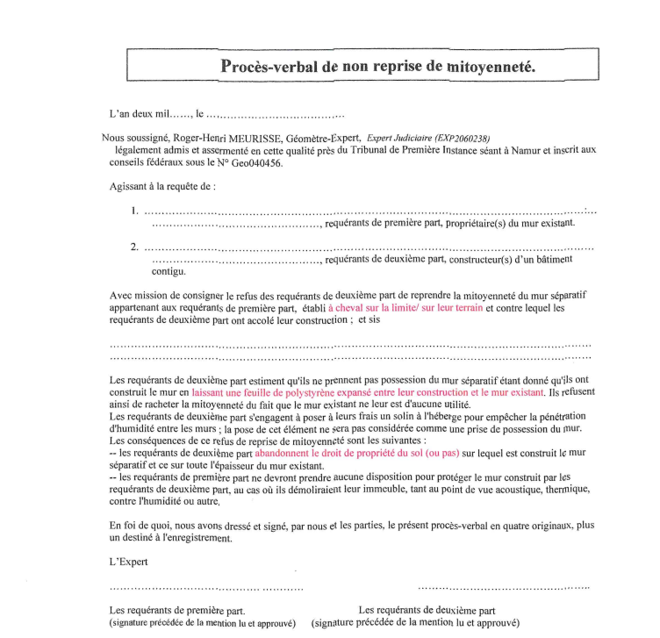
Publicité foncière
EXEMPLE : PV de non reprise de mitoyenneté – rajouter clause « en cas d’aliénation, … »
ld@resolved.law - Av Herrmann-Debroux, 40 - 1160 Bruxelles
- www.resolved.law – Tél : +32 2 315 53 00

Slide 92
Cession et administration
La cession de la copropriété est une vente immobilière.
  Soumise au droit de mutation.
  Le mur peut-être vendu n’importe quel prix.
  Les droits de mutation s’appliquent sur la valeur vénale.
Le plan de cession est aussi un plan de reconnaissance de limite.
Pour mémoire:

Slide 93
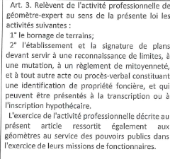
Cession et administration

Slide 94
Mur privatif. Eviter les présomptions.
En cas de construction d’un mur privatif sans rachat de mitoyenneté.
  Eviter après construction la présomption de mitoyenneté.
  Signature par chaque voisin d’un procès-verbal de non reprise.
Document uniquement opposable entre signataires.
Pour éviter le coût d’un acte authentique.
  Insérer une clause reprenant le devoir de joindre le document à un futur acte éventuel.

Slide 95
Clause de réserve de mitoyenneté
Définition ? Entrepreneur (constructeur, promoteur immobilier ou vendeur), qui n’est pas propriétaire, se réserve dans le cadre de l’exécution d’un contrat de vente ou d’entreprise, la mitoyenneté des murs, généralement latéraux, susceptibles de présenter, pour le propriétaire voisin, une utilité dans ses projets de construction
Objectif ? Objectif financier car entrepreneur, promoteur ou vendeur défalquera du prix à payer par le maître d’ouvrage ou l’acheteur, celui de la mitoyenneté qu’il se réserve et réalisera, de son côté, une plus-value lorsqu’il veillera au rachat de la mitoyenneté par le voisin qui exprimera son intention de construire et d’utiliser le mur de séparation
Intérêt pour promoteur ? Faculté dans l’hypothèse où il deviendrait propriétaire du fonds voisin, de faire usage des murs séparatifs sans devoir s’acquitter du prix de la mitoyenneté.
ld@resolved.law - Av Herrmann-Debroux, 40 - 1160 Bruxelles
- www.resolved.law – Tél : +32 2 315 53 00

Slide 96
Clause de réserve de mitoyenneté
Cass., 7 septembre 1972, Pas., 1973, I, p. 22 a qualifié cette clause de cession de créance future.
droit de mitoyenneté car entrepreneur n’était titulaire d’aucun droit de propriété principal s’exerçant sur le fonds. Or, il ne se conçoit pas de céder l’un et l’autre séparément.
Opposabilité aux tiers ? Cession de créance doit satisfaire aux conditions de l’article 1690 C.civ., sans qu’elle ne soit soumise à la transcription car mutation de la propriété.
+ créance à naître déterminée ou déterminable
+ débiteur cédé identifiable
+ objet et la cause connus
ld@resolved.law - Av Herrmann-Debroux, 40 - 1160 Bruxelles
- www.resolved.law – Tél : +32 2 315 53 00

Slide 97
Clause de réserve de mitoyenneté
Nouveau régime : le Code est muet MAIS parce que la clause est explicitement qualifiée de copropriété forcée à titre accessoire, les travaux préparatoires considèrent « les clauses de réserve de mitoyenneté ne sont, partant, pas valables, car le droit de copropriété de la clôture est un accessoire indissociable (accessoriété dite renforcée) de la propriété du fonds. (...). Ces clauses ne peuvent être interprétées que comme une cession de créance future du prix de la mitoyenneté de la clôture en cas d’acquisition forcée par le voisin qui a pris possession de celle-ci » (Doc., Ch. repr., sess. 2018-2019, n° 54-K3623/001, p. 190)
ld@resolved.law - Av Herrmann-Debroux, 40 - 1160 Bruxelles
- www.resolved.law – Tél : +32 2 315 53 00

Slide 98
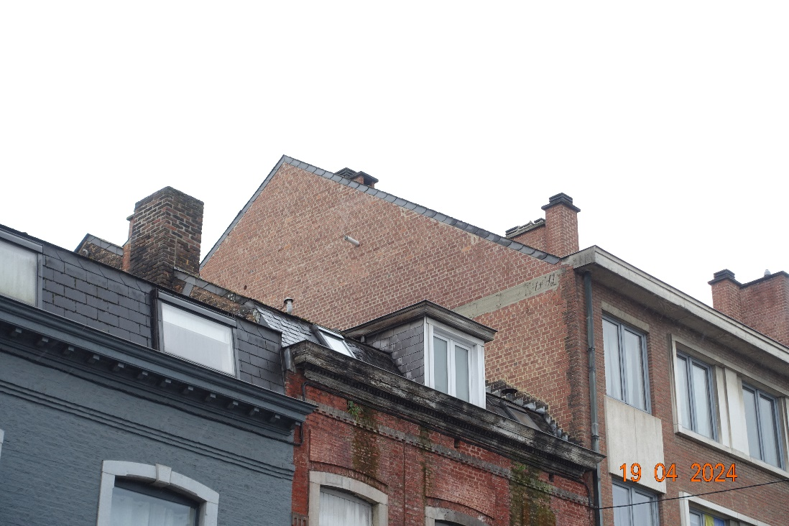
Casus fictif
Dans la mesure où il y aurait une volonté d’exhaussement.
Poutre
  Impossibilité d’appui à cet endroit. Calcul du mitoyen ?
  Appui sur la poutre ?
Sortie d’évacuation.
  Possibilité de supprimer ?
  Servitude de surplomb ?
ld@resolved.law - Av Herrmann-Debroux, 40 - 1160 Bruxelles
- www.resolved.law – Tél : +32 2 315 53 00

Slide 99
Contentieux et procédure
Devoir de conseil des professionnels : anticiper les questions, se renseigner, inviter les propriétaires à informer/consulter les voisins
➔ éviter les surprises et désamorcer les conflits

Slide 100
Contentieux et procédure
Si désaccord / conflit : nombreuses alternatives à la procédure, à privilégier absolument dans le cadre des relations de voisinage
Négociation
Conciliation (devant le juge de paix –gratuit)
Médiation (judiciaire ou extra-judiciaire)

Slide 101
Conclusions et conseils pratiques
En cas d’échec des tentatives amiables => envisager la procédure judiciaire, souvent avec l’intervention d’un expert
⚠️ Attirer l’attention du client sur l’importance de vérifier les délais, la prescription,…

Slide 102
Expertise judiciaire
Il est évident qu’un expert nommé par le juge va aborder techniquement le dossier de la même manière que dans une procédure amiable.
La seule garantie sera la certitude de son impartialité.
Dans la procédure amiable, chacune des parties peut choisir son expert.
La procédure en sera moins alourdie et probablement moins onéreuse.

Slide 103
Conclusions et conseils pratiques
Règles complexes
Importance du droit applicable

Slide 104
Merci pour votre attention !
Des questions ?
We hebben uw herinnering van 21 mei 2021 met betrekking tot uw factuur 21-DF-F05419 ontvangen.deze factuur is betaald op 8 april (zie bijlage)Kunt u dit verifiëren?
Laurent DELMOTTE
ld@resolved.law
Av Herrmann-Debroux, 40 - 1160 Bruxelles
www.resolved.law – Tél : +32 2 315 53 00

